Slide 1

Pengantar tentang
Assessment Center

Slide 2
What is Assessment Center?
  Proses sistematis untuk menilai/meng-ases kompetensi individu yang diangap kritikal bagi keberhasilan kinerja yang unggul.
  Menggunakan beragam materi atau instrumen tes. Instrumen didesain dengan mengacu pada indikator-indikator perilaku kompetensi.

Slide 3
What is Assessment Center?
  Melibatkan lebih dari satu asesor (penilai) yang terlatih. Para asesor kemudian melakukan melakukan observasi terhadap perilaku para peserta asesmen.
  Hasil observasi dan penilaian dari para asesor diintegrasikan untuk menentukan skor final dan digunakan juga sebagai dasar untuk membuat laporan asesmen.

Slide 4
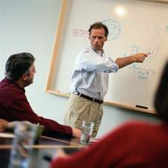


Langkah-langkah dalam Assessment Center
Kandidat berpartisipasi dalam serangkaian tes yang mengacu pada situasi kerja riil
Asesor yang terlatih secara seksama mengobservasi dan mendokumentasikan perilaku yang ditunjukkan oleh para kandidat. Setiap asesor setidaknya mengamati setiap kandidat yang terlibat dalam proses asesmen
Setiap asesor secara individual menulis laporan evaluasi berdasar hasil observasi dan penilaian atas kinerja kandidat
Para asesor berdiskusi untuk memperoleh konsensus mengenai hasil akhir asesmen
Kandidat memperoleh laporan asesmen dan umpan balik dari salah satu asesor atau dari manajer assessment center

Slide 5

Validitas Assessment Center
Tingkat validitas assessment center dalam memprediksi potensi kinerja masa depan kandidat tergolong tinggi
Longitudinal survei (berlangsung selama 16 tahun) yang dilakukan AT&T menunjukkan tingkat akurasi sebesar 90 % dalam memprediksi potensi kandidat untuk menjadi manajer
Studi yang dilakukan Society of Human Resource Management menunjukkan level korelasi antara 80 - 94% antara hasil rating AC dengan rating untuk potential performance in the real setting works

Slide 6

Kegunaan Assessment Center
Sebagai metode untuk melakukan seleksi posisi-posisi strategis
Sebagai salah satu tahapan yang harus dilalui dalam proses promosi
Sebagai metode pengembangan karyawan -- mengidentifikasi kebutuhan pengembangan kompetensi

Slide 7

Asesor Assessment Center

Slide 8
Tugas Pokok Asesor
Proses O R C E - Observe, Record, Classify and Evaluate
Observe behaviors and Read responses
Melakukan observasi perilaku pada beberapa jenis tes atau membaca respons yang dituliskan kandidat pada sejumlah tes lainnya
Thing to remember :
Just observe on behaviors; dan bukan melakukan evaluasi atau judgement

Slide 9
Tugas Pokok Asesor
Record
Melakukan recording atau membuat catatan/notes
atas perilaku-perilaku yang diamati atau terhadap respons tertulis dari para kandidat
Things to remember:
Disarankan melakukan note-taking sedetil mungkin
Melakukan proses recording bukti-bukti perilaku secara benar

Slide 10
Tugas Pokok Asesor
Classify
Melakukan klasifikasi dan mengkategorikan recorded behaviors
atau respon dari kandidat ke dalam jenis kompetensi/
indikator-indikator kompetensi yang relevan
Mengidentifikasi perilaku/respon kedalam kategori negative
atau positive evidences

Slide 11
Tugas Pokok Asesor
Contoh proses klasifikasi
Sebagai misal, dari kegiatan group discussion, terekam perilaku berikut:
Secara konsisten, Ari melibatkan rekan untuk urun rembug; contoh: dia bertanya “Sam, apakah Anda memiliki pandangan dalam hal ini?”, atau “Budi, bagaimana pandangan Anda?”, dan kemudian memasukkan pandangan mereka dalam kesimpulan. Kesimpulan ini bisa didengar dengan jelas dan memasukkan semua poin yang telah disepakati para peserta.

Slide 12
Tugas Pokok Asesor
Klasifikasi Kategori
Perilaku
Secara konsisten, Ari melibatkan rekan untuk urun
rembug; contoh: dia bertanya “Sam, apakah Anda
memiliki pandangan dalam hal ini?”, atau “Budi,
bagaimana pandangan Anda?”, dan kemudian
memasukkan pandangan mereka dalam
kesimpulan.
Interpersonal sensitivity (+)
Teamwork (+) Leadership (+)
Kesimpulan ini bisa didengar dengan jelas dan
memasukkan semua poin yang telah disepakati
para peserta
Communication (+)

Slide 13
Tugas Pokok Asesor
Evaluate
Melakukan evaluasi dan memberikan rating untuk tiap
kompetensi berdasar hasil dalam fase klasifikasi
Evaluasi dan judgement untuk memberikan rating didasarkan
pada bukti-bukti perilaku yang diperoleh -- baik yang positif
maupun negatif
Setelah melakukan evaluasi secara individual, para asesor kemudian bertemu untuk melakukan ‘score integration’ guna
memperoleh konsensus mengenai skor final asesmen

Slide 14
Penentuan Asesor
Dapat dilakukan oleh atasan kandidat (idealnya dua level diatas kandidat). Juga dapat dilakukan oleh ‘dedicated assessors’
Tidak ada perbedaan validitas yang signifikan antara asesor yang berlatar belakang psikologi dan yang tidak
Dalam proses asesmen, sebaiknya setiap asesor berkesempatan untuk meng-ases setiap kandidat (lihat table berikut)

Slide 15
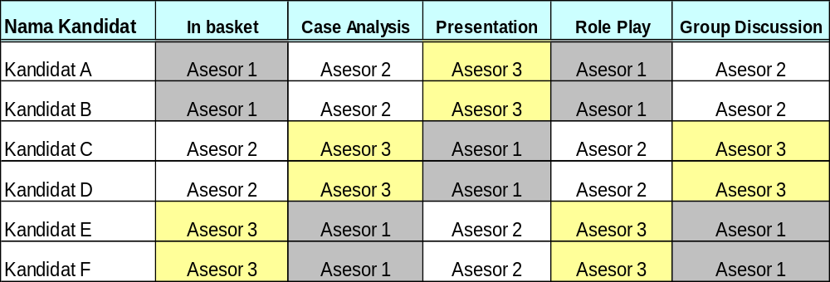
Matriks Asesor

Slide 16
Asesor yang Baik
Melakukan persiapan secara menyeluruh
Menjaga konsentrasi dan perhatian terhadap detil
Bersikap fair dan obyektif terhadap semua kandidat
Fokus pada bukti-bukti perilaku atau respon; dan bukan
pada perasaan subyektif
Menunda judgement hingga semua tes selesai
Menuliskan bukti-bukti untuk mendukung rating

Slide 17
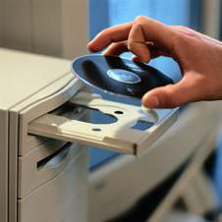

Instrumen Assessment Center

Slide 18

Instrumen Assessment Center
In Basket Exercise
Role Simulation
Case Analysis
Presentation
Group Discussion

Slide 19
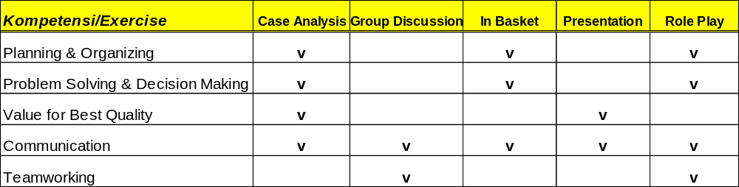
Matriks Instrumen - Kompetensi

Slide 20
In Basket Exercise
In-basket Exercise
Instrumen ini merupakan simulasi dari situasi nyata yang dihadapi peserta asesmen dalam menjalankan tugas sehari-hari. Bentuk dari simulasi ini adalah serangkaian email/memo, dan dokumen kerja lainnya yang mesti direspon oleh para peserta asesmen.
Jumlah memo/surat/email yang mesti direspon bervariasi,
tergantung pada target position. Berkisar antara 10 - 50
buah.

Slide 21
In Tray Exercise
Isi atau tema dari in tray dapat diselaraskan dengan konteks atau situasi kerja nyata yang akan dihadapi oleh
kandidat
Durasi yang diperlukan untuk menyelesaikan exercise ini
berkisar antara 1 - 3 jam
Sejumlah kompetensi yang dapat di-ases dalam exercise ini antara lain adalah:
Planning and organizing
Written communication
Customer orientation
Problem solving and decision making

Slide 22
Sistem Rating Assessment Center
Mengacu pada indikator perilaku untuk tiap kompetensi
Menggambarkan skala 5-poin, dengan definisi :
  5 – Menunjukkan bukti-bukti positif yang sangat kuat pada indikator perilaku; tidak menunjukkan bukti-bukti negatif pada indikator perilaku
  4 – Menunjukkan bukti-bukti positif yang kuat pada indikator perilaku; menunjukkan sedikit bukti negatif pada indikator perilaku
  3 – Bukti-bukti positif dan negatif ditampilkan dalam jumlah dan bobot yang berimbang
  2 – Menunjukkan bukti-bukti negatif yang kuat pada indikator perilaku; dan hanya menunjukkan sedikit bukti positif pada indikator perilaku
  1 – Menunjukkan bukti-bukti negatif yang sangat kuat pada indikator perilaku; hampir tidak menunjukkan bukti-bukti positif pada indikator perilaku

Slide 23
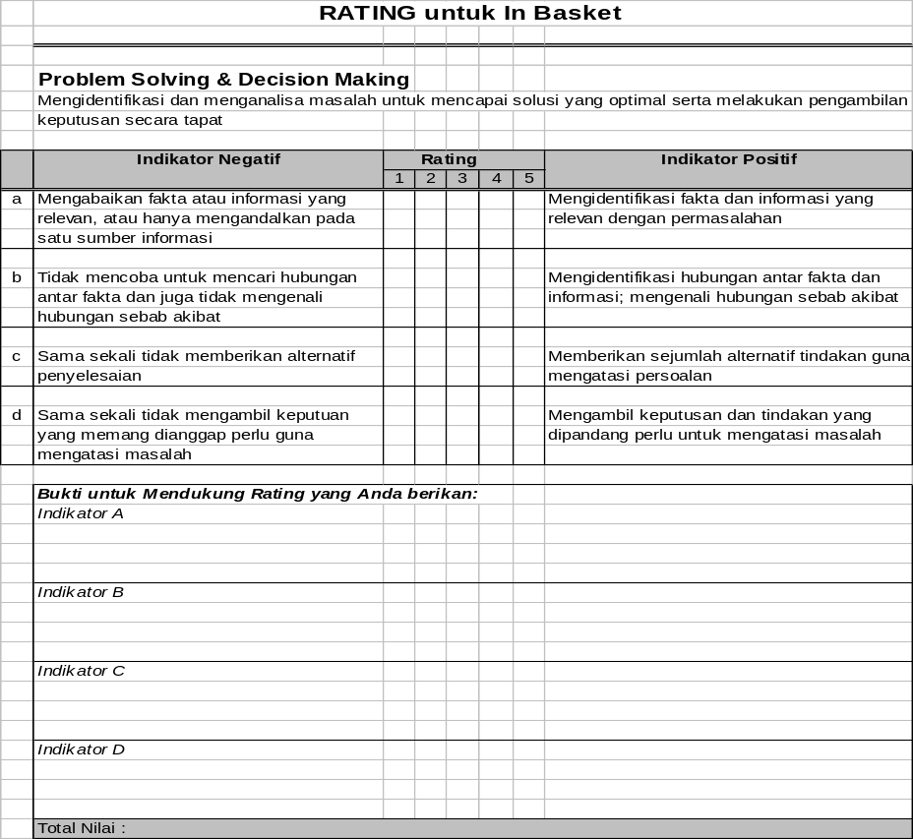
Sistem Rating Assessment Center
Definisi Kompetensi
Indikator
Perilaku
Indikator
Perilaku
Bukti
Perilaku
Rating 5-poin

Slide 24
In Basket Exercise
Contoh riil
satu set in-basket
Bahan Materi untuk Kandidat
Pedoman Isi Materi untuk Asesor
Pedoman untuk Mengevaluasi
Matriks Kompetensi
Rating
Semua ada di folder file terpisah

Slide 25
Role Simulation
Role Simulation
Role simulation merupakan simulasi peran dimana para peserta akan dihadapkan pada suatu situasi tertentu; misal berhadapan dengan klien/pelanggan yang kecewa atau karyawan yang bermasalah.

Slide 26
Role Simulation
Elemen-elemen Role Simulation:
Skenario untuk Kandidat
Skenario yang menggambarkan situasi yang akan dihadapi oleh kandidat -- didalamnya digambarkan secara cukup spesifik mengenai latar belakang situasi, masalah yang muncul dan juga pihak-pihak (customer, bawahan) yang terlibat dalam situasi tersebut

Slide 27
Role Simulation
Skenario untuk Role Player
Skenario yang akan digunakan oleh role player untuk melakukan perannya. Didalamnya digambarkan mengenai latar belakang situasi, peran yang harus dijalankan, karakterisasi tokoh yang diperankan, serta sejumlah alternatif pendekatan perilaku yang harus dijalankan ketika menghadapi kandidat
Skenario untuk role player berperan penting untuk memancing (elicit) kandidat menampilkan bukti-bukti perilaku yang akan di-observasi

Slide 28
Role Simulation
Training untuk Role Player
Memberikan pemahaman dan familiarisasi kepada para role players mengenai konsep assessment center
Memberikan pemahaman dan sekaligus menyediakan kesempatan untuk melakukan exercise mengenai skenario yang akan diperankan oleh para role players
Membangun proses simulasi yang terstandar

Slide 29
Role Simulation
Contoh
satu set role simulation
Instruksi untuk Kandidat
Pedoman untuk Asesor
Pedoman untuk Role Player
Rating
Semua ada di folder file terpisah

Slide 30
Case Analysis and Presentation
Case Analysis
Dalam kegiatan tes ini para peserta diberi suatu materi permasalahan. Para peserta kemudian diminta untuk menganalisa masalah tersebut, dan juga diminta untuk membuat solusi pemecahannya.
Kompleksitas dan tema permasalahan dapat di-sesuaikan dengan situasi/fungsi/ posisi yang akan ditempati oleh kandidat.

Slide 31
Case Analysis and Presentation
Presentation
Dalam kegiatan tes ini para peserta diminta untuk mempersiapkan bahan presentasi dan sekaligus mempresentasikannya didepan asesor. Bahan yang digunakan adalah laporan kandidat dalam menyelesaian tes sebelumnya, yakni case analysis.

Slide 32
Case Analysis and Presentation
Contoh
satu set case analysis
dan presentasi
Bahan untuk Kandidat
Pedoman untuk Asesor
Rating
Semua ada di folder file terpisah

Slide 33
Group Discussion
Kegiatan ini merupakan diskusi kelompok dimana masing-masing kandidat/peserta diminta untuk membahas suatu masalah guna mencapai konsensus bersama.
Jenis Group Discussion
Non-Assigned Role Group Discussion, dimana masing-masing kandidat tidak diberikan peran sama sekali
Assigned Role Group Discussion, dimana masing-masing kandidat diberikan peran tertentu, dan kemudian mereka diminta untuk saling bertukar ide dan argumen sesuai dengan peran yang disandangnya

Slide 34
Group Discussion
Contoh
satu set group discussion
Bahan untuk Kandidat
Pedoman untuk Asesor
Rating
Semua ada di folder file terpisah

Slide 35
Pedoman dalam Menyusun Materi Tes
Disusun dan ditulis dalam bahasa yang jelas dan
sistematis
Merefleksikan situasi yang mendekati kenyataan (aspek ini dapat digali melalui observasi dan interview dengan
para manajer)
Mampu menampilkan ‘prompts’ yang dapat memancing
munculnya indikator-indikator perilaku yang akan dinilai
Disusun dengan berbasis pada daftar dan jenis kompetensi yang akan dinilai

Slide 36
End of Material

